Slide 1
مَركَزُ التَّربِيَّةِ الدّينِيَّة
يُقَدِّمُ كِتابَ الأساسيّ الرّابع

Slide 3
اللِّقاءُ الرّابع
إبراهيم

Slide 5
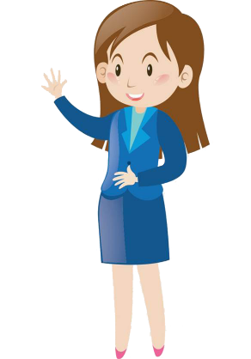
سلام المسيح أصدِقائي...
بلقاءْنا اليوم رَحْ نِسمَعْ قِصِّة شَخص هوُّي بَيْ كَلّ المُؤمنين!
رَكْزوا مَعِي
وسمَعوني مْنِيح!

Slide 6
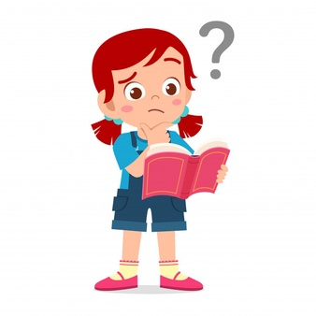
شو هَدَفنا من هاللقاء؟
نشرح كيف إنو بِسبَب إيمان ابراهِيم، بارَك الله كِل نَسلُو وجَميع أُمَم الأرض،
ونكتِشِف إنّو ابراهيم وِثِق بِالله ثِقَة مُطلَقَة واتّكَل عليه، ونِختِبِر هَالشي مِتِل إبراهيم!

Slide 7
حدا منكُن اسمُو ابراهيم ؟مين فيه يخبّرني شِي عن إبراهيم؟

Slide 8
هوي بي المؤمنين

Slide 9
برافو

Slide 10
وهلَّق بَدكُن تعرْفُوا شُو صَار بَين الله وابراهِيم؟ وشُو عِمِل ابراهيم؟ يلّا اسمعوني!

Slide 11
بيَوْم من الإيام،
قال الله
لإبراهيم:
إنطلِقْ، رُوحْ وتْرُوك أرضَك وعَشيرتَك وبَيْت بيَّك، للأرِضْ يلْلِي أنا رَح دِلَّك عْلَيها. رَحْ أعمُل مِنَّك شَعْب كبير ، ورَحْ ببارْكَكْ،

Slide 12
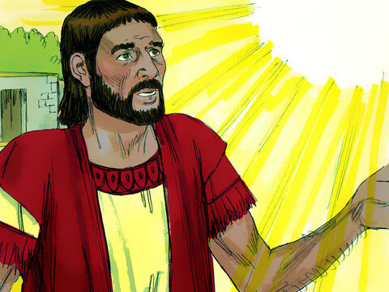
وإسمَكْ بيكُون عَظِيم بين النَّاس، ورَحْ بِتْكُون إنتَ بَرَكِة لَغيرَك ، ويلْلِي بيلْعَنَك بِلْعَنو، ويلْلِي بِيبَارْكَكْ بِبارْكُو، وكِلْ شُعوب الأرض رَحْ بِتِتْبارَكْ مِنَّك".

Slide 13
راحْ إبراهيم مِتِلْ ما أمَرُو الله (وراح مَعُو لوُط)، كان إبراهيم عُمْرُو 75 سنة.أخَدْ مَعُو مَرْتُو سارَة وإبِنْ خَيُّو لوط وكِلّ شي بيملكُو مِنْ خَدَمْ وغَنَم ومَواشِي، تَ وِصْلُوا لأرِضْ جديدة هِيِّي أَرِضْ كِنْعَان.

Slide 14
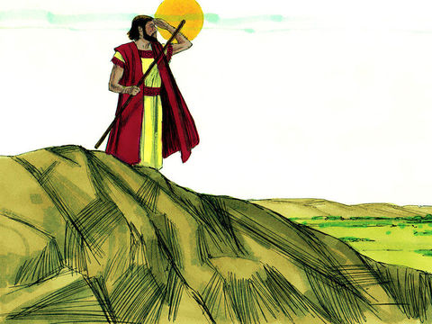
وصَار يِمشِي إبراهيم بهالأرِض، وظَهَرْلُو الله وقلْلُو : "لنَسْلَك يلْلِي رَح بيِجي بَعْدَك بَعْطِي هيدِي الأرض. وهَونِيك بَنَى إبراهيم مَذْبَح للرَّبْ لأنُّو الرَّبّ ظَهَرْلُو وصَار يِرحَلْ إبراهيم حَتَّى وصِل لصَحراء النقَّب.
وصَار يِمشِي إبراهيم بهالأرِض، وظَهَرْلُو الله وقلْلُو :
لنَسْلَك يلْلِي رَح بيِجي بَعْدَك بَعْطِي هيدِي الأرض. وهَونِيك بَنَى إبراهيم مَذْبَح للرَّبْ لأنُّو الرَّبّ ظَهَرْلُو وصَار يِرحَلْ إبراهيم حَتَّى وصِل لصَحراء النقَّب

Slide 15
شو طلب الله من ابراهيم؟
شو عمل ابراهيم؟

Slide 16
الله يعقد عهداً مع إبراهيم
كان إبراهيم كتير غَنِي وعِنْدُو مِنْ كِلّ شي، مِنْ مَواشِي وفِضَّة وذَهَبْ، وكِان لوط كَمان غَني.

Slide 17
وصار في خِلاف بَيْن رِعْيان إبراهيم
ورِعْيان لوط

Slide 18
قال إبراهيم
للوط :
تَمَا يكُون في خلاف بيني وبينَك خلْلِينا نِفْتِرِقْ وكِلْ واحَد يرُوح مِن جِهَّة،
إذا رُحْت شِمال أنا بِرُوح يَمين.
وإذا رُحِتْ يَمينْ أنا بروحْ شمال".

Slide 19
قال إبراهيم
للوط :
وهَيْك صَار. أطلَّع لُوط وشِاف سَهِلْ الأردُن وراح صَوب نَهر الأردن، وراح إبراهيم صَوب أَرِض كِنعان. سكَن لُوط حَدْ سَدوم. وكانوا أهل سَدوم أشرار كتير.

Slide 20
ظهَرْ الله لإبراهيم
بالحِلِم وقلْلُو
"ما تْخَاف يا إبراهيم، أنا رَحّ بِحميك وأَجْرَك عِندِي كبير".
يا رَبْ، ما رَزَقْتني وَلَد، ويلْلِي رَحْ بيورَتْ كِلْ شِي، هُوّي الرِجّال يلْلِي رِبِي بِبَيتي"

Slide 21
قلْلُو الله:
لأ، مِشْ هُوّي يلْلِي رَحْ بِيورَتَك، يلْلِي رَح بيجِي مِنَّك هُوّي يلْلِي بَدُو يورَتَك. طْلاعْ لَبَرّا وشُوفْ السَمَا وانْجُومَا، وعِدَّا إذا فيك، هَيْك رَحْ بيكُون نَسلَك".

Slide 22
وطلِع ابراهيم واتْطلّع بالسما

Slide 23
شو أهمّ شِي وَعَد فيه الله إبراهيم؟
قولكُن رح بيآمن؟

Slide 24
أكيد !
آمَنْ إبراهيم بِكِلْمِة الله، وشِاف الله إنّو إبراهيم إنسان عَظيم …
لأنو آمن بِكِلْمتُو.

Slide 25
مولد
اسماعيل
أنا مِشْ عَمْ جيب ولاد، خُود هاجَر الخَادْمِة، بَرْكي بِتْجِيبْ هِيِّي ولاد وبْيِعْمَر بَيِتْنا.
سَارَة مرت إبراهيم ما جابِت وَلَد ؛
وكِان عِنْدَا خَادمِة مَصرِيّة اسمَا هَاجَرْ.
قالِتْ سَارة لإبراهيم
هيك صار وحِبلِت هَاجَرْ

Slide 26
شِكيِت سارَه هَمَّا لإبراهيم،
قَلّلا :"الخادْمِة لإلِك، اعمِلِي مِتِل مابَدَّك«
قِسيِتْ سَارة عَلَى
هاجَر، فَهَرَبِتْ.

Slide 27
ولَكِن سِمْعِتْ مَلاك
الرَّبّ بيقلّلا:
لوَيِن رَايْحَة يا هاجَر؟

Slide 28
هِرْبِانِة مِنْ مْعَلِمْتِي لأنَّا قاسية عْلَيّي".

Slide 29
ارجَعِي وما تْخَافي،
رحْ بْتِجيبي صَبي سَمّيه اسماعيل لأنُّو الله سمِع صَوت عَذابِك".

Slide 30
ورجْعِت هاجَر وولدّت، وجابِتْ لإبراهيم صَبي وسمَّاه إسماعيل.
وقَال الله لإبراهيم :
أنا رَح بارِك سارة ورح بِتْجِيب صَبي.

Slide 31
يلْلِي رَح بيصير عمرُو ميِة سنة رح بيجبْلُو وَلدْ، ويلْلِي عُمْرا تِسْعين رَح بِتْوَلِّد.
سَجَد إبراهيم
وضِحِك
بِقَلْبُو وقال :

Slide 32
وقال ابراهيم لألله
بيكْفِي إنو إسماعيل يعيشْ
سارَه مَرْتَك رَح بِتْجِيب صَبِي، بتسَمّيه اسحَق، ورَحْ بيكُون بيني وبينُو عَهِد أبدي. رَح ببارِك إسماعيل ولكِن عهدي رَح بيكُون مَع اسحَق

Slide 33
من بَعد ما سْمعنا هالقِصّة، جَرْبُو يا أصدقائي عملُو هالتَّمارين

Slide 34
حطّوا
علامة
صح
عند اقوال الله لإبراهيم

Slide 35
حطّوا
علامة
صح
عند اقوال الله لإبراهيم

Slide 37
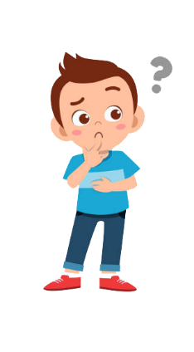

Slide 38
وهلّق خلّينا كِلنا سَوا نقول هالعبارة يلي لازم نتذكّرها و تنحفر بقلوبنا

Slide 39
وهيدا الفعل يلي بدّي ياكن تعيشوا هالأسبوع

Slide 40
ومنختُم لِقاءْنا اليَوم بِالصّلاة

Slide 42
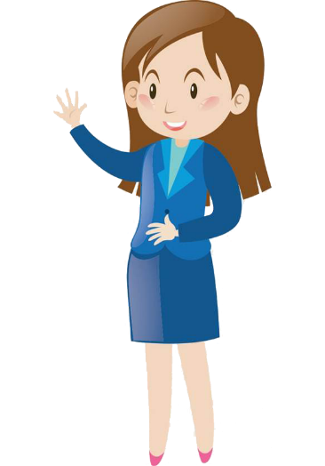
باي باي، إلى الأسبوع القادم.

